Slide 1
软件系统分析与设计
Software System Analysis and Design

Slide 2
第1章 软件工程概述
软件的发展过程
程序设计阶段：从第一台计算机上的第一个程序的出现到实用的高级程序设计语言出现之前，约为20世纪五六十年代。
Notes:
（世界上第一台通用计算机是ENIAC（电子数字积分计算机）于1946年2月14日在美国宾夕法尼亚大学诞生，标志着计算机历史上的一个重要时刻。
占地约1800平方英尺，重达27吨，能够进行复杂的数学计算和数据处理。
ENIAC不仅在军事上有着重要的应用，如计算炮弹轨迹，还在科学研究和其他领域发挥了重要作用，推动了计算机技术的发展。
第一个程序的编写者是美国数学家约翰·艾克特和约翰·马奎克。目标是将计算机用于计算弹道问题。
艾克特和马奎克编写的第一个程序是用机器语言编写的，目的是计算出球形弹道的轨迹。）

Slide 3
第1章 软件工程概述
软件的发展过程
程序设计阶段：从第一台计算机上的第一个程序的出现到实用的高级程序设计语言出现之前，约为20世纪五六十年代。
程序系统阶段：从实用的高级程序设计语言出现到软件工程出现之前，约为20世纪六七十年代。

Slide 4
第1章 软件工程概述
软件的发展过程
程序设计阶段：从第一台计算机上的第一个程序的出现到实用的高级程序设计语言出现之前，约为20世纪五六十年代。
程序系统阶段：从实用的高级程序设计语言出现到软件工程出现之前，约为20世纪六七十年代。
软件工程阶段：结构化软件工程出现，约为20世纪70年代以后。
Notes:
1968年北大西洋公约组织的计算机科学家召开会议，正式提出“软件工程”
世界上第一个被记录下来的程序是“hello world”。这个程序在1978年由贝尔实验室的著名研究员合作撰写的《The C Programming Language》一书中作为开篇第一个程序出现。这个程序输出的“hello, world”全部是小写，没有感叹号，逗号后有一空格。从那时起，“hello world”几乎成为每个设计语言的第一个程序的标准模板，成为计算机编程中的一个传统。

Slide 5
第1章 软件工程概述
软件的发展过程
程序设计阶段：从第一台计算机上的第一个程序的出现到实用的高级程序设计语言出现之前，约为20世纪五六十年代。
程序系统阶段：从实用的高级程序设计语言出现到软件工程出现之前，约为20世纪六七十年代。
软件工程阶段：结构化软件工程出现，约为20世纪70年代以后。
面向对象软件工程阶段：面向对象软件工程出现，约为20世纪80年代以后。

Slide 6
第1章 软件工程概述
早期软件的特点
软件规模相对较小。
编程无规范和标准。
缺少有效的软件开发方法和软件工具支持。
不重视软件开发的管理。
软件维护困难。
现代软件的特点
软件规模大。
软件开发规范并趋于标准化。
软件开发方法多，有大量的软件工具支持。
注重软件开发的管理。
软件维护相对过去容易得多。

Slide 7
第1章 软件工程概述
软件危机的出现
软件危机，泛指软件开发和维护过程中遇到的一系列严重的问题。概括来说包含两个方面：
  如何开发软件？以满足不断增长的、日趋复杂的要求
  如何维护规模不断庞大的软件产品？

Slide 8
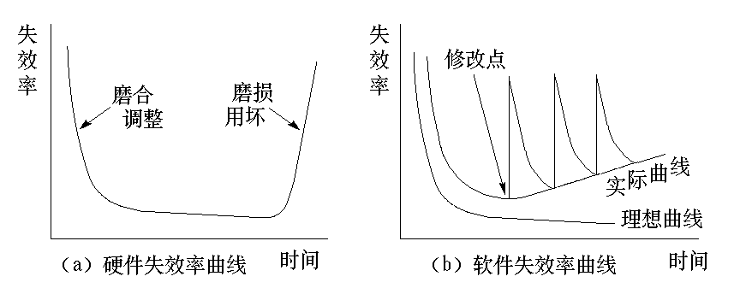
第1章 软件工程概述
软件和硬件的开发、运行和维护过程有着本质的不同。

Slide 9
第1章 软件工程概述
软件和硬件的开发、运行和维护过程有着本质的不同。

Slide 10
第1章 软件工程概述
软件危机的表现
软件开发成本日益增长;
软件开发进度难以控制;
软件质量难于保证;
软件维护困难。

Slide 11
第1章 软件工程概述
案例1 丹佛新国际机场事件
该机场规模是曼哈顿机场的两倍，宽为希思机场的10倍，可以全天侯同时起降三架喷气式客机，投资1.93亿美元建立了一个地下行李传送系统，总长21英里，有4,000台遥控车，可按不同线路在20家不同的航空公司柜台、登机门和行李领取处之间发送和传递行李。
支持该系统的是5000个电子眼、400台无线电接受机、56台条形码扫描仪和100台计算机。按原定计划要在1993年万圣节前启用，但一直到1994年6月，机场的计划者还无法预测行李系统何时能达到可使机场开放的稳定程度，导致机场无法如期开放。

Slide 12
第1章 软件工程概述
案例2 IBM公司经典软件危机
IBMOS/360操作系统被认为是一个典型的案例，到现在为止，它仍然被使用在360系列主机中。这个经历了数十年，极度复杂的软件项目甚至产生了一套不包括在原始设计方案之中的工作系统。
IBM公司开发OS/360系统，共有4000多个模块，约100万条指令，投入5000人年，耗资数亿美元，结果还是延期交付，在交付使用后的系统中仍发现大量（2000个以上）的错误，造成无法估计的安全隐患。

Slide 13
第1章 软件工程概述
案例3 美国银行信托软件系统开发案
美国银行1982年进入信托商业领域，并规划发展信托软件系统。项目原订预算2千万美元，开发时程9个月，预计于1984年12月31日以前完成，后来至1987年3月都未能完成该系统，期间已投入6千万美元。
美国银行最终因为此系统不稳定而不得不放弃，并将340亿美元的信托账户转移出去，并失去了6亿美元的信托生意商机。

Slide 14
第1章 软件工程概述
软件危机的原因
软件本身的复杂性
  开发结构的复杂性
  软件技术的发展复杂性
软件产品的特殊性
人们认识的局限

Slide 15
第1章 软件工程概述
软件危机的原因
软件本身的复杂性
  开发结构的复杂性
  软件技术的发展复杂性
软件产品的特殊性
  不可见性；复杂性；可变性和灵活性；技术的快速演进；可重用性和组件化…
人们认识的局限性
Notes:
1.软件的不可见性：与物理产品不同，软件是一种抽象的实体，没有形体或可观察的物理特征。这使软件的开发、测试和维护相对较为困难，因为无法直接观察和检查软件的运行状态。
2. 软件的复杂性：软件系统通常由多个模块和组件组成，涉及多个交互和依赖关系。软件的复杂性使得对系统整体行为的理解和控制变得复杂，增加了开发人员的挑战。
3. 可变性和灵活性：软件具有较高的可变性和灵活性，可以容易地进行修改和定制。然而，这也意味着软件需求和设计可能会频繁变化，导致开发过程中的不稳定性和不确定性。
4. 技术的快速演进：软件技术和工具在不断发展和演进，新的技术和平台不断涌现。这要求开发团队保持对新技术的了解和适应能力，以应对技术变化带来的挑战。
5. 软件的可重用性和组件化：软件开发中可以利用已有的软件组件和库进行重用，以提高开发效率和质量。然而，这也带来了组件集成和兼容性等问题，增加了开发过程的复杂性。

Slide 16
第1章 软件工程概述
软件危机的原因
软件本身的复杂性
  开发结构的复杂性
  软件技术的发展复杂性
软件产品的特殊性
  不可见性；复杂性；可变性和灵活性；技术的快速演进；可重用性和组件化…
人们认识的局限性
Notes:
认识上的局限性可能是由以下因素引起的：
1.主观偏见：开发团队和利益相关者可能受到个人经验、观点或偏好的影响，导致对系统需求和解决方案的理解存在偏见。这可能导致对用户需求的错误理解、不合理的设计决策或技术偏好的盲目追求。
2.需求不完整或不明确：对于复杂的软件系统，用户和利益相关者可能无法准确地表达其需求，或者他们对需求的理解存在模糊或矛盾之处。开发团队在这种情况下可能无法准确地理解和满足用户的期望。
3.技术知识限制：开发团队可能在某些领域或技术方面存在知识限制。他们可能缺乏对新兴技术或特定领域的了解，导致在设计和实现阶段面临技术挑战或选择的局限性。
4.沟通和信息传递问题：软件开发涉及多个团队成员和利益相关者之间的沟通和交流。信息传递的不准确、不充分或不及时可能导致需求误解、决策偏差或不一致的认识。

Slide 17
第1章 软件工程概述
软件工程的提出：1968年北大西洋公约组织（NATO）第一次提出“软件工程”概念。不同时代有不同的定义。
Fritz Bauer(1968) in NATO：
“建立并使用完善的工程化原则, 以较经济的手段获得能在实际机器上有效运行的可靠软件的一系列方法。”
IEEE(1983)：
“软件工程是开发、运行、维护和修复软件的系统方法。”
IEEE(1993)：
“将系统化的、规范的、可度量的方法应用于软件的开发、运行和维护的过程，即将工程化应用于软件中。”
Notes:
Nato：北大西洋公约组织
电气与电子工程师协会（Institute of Electrical and Electronics Engineers），简称IEEE，

Slide 18
第1章 软件工程概述
软件工程：
采用工程化的概念、原理、技术和方法来开发和维护计算机软件，将工程管理技术的成功经验和思想与具体的软件开发过程、研究技术相结合，形成一整套适合于计算机软件开发的方法、规范和技术。
目的：提高软件本身的质量

Slide 19
第1章 软件工程概述
软件工程
Software Engineering
工具
方法
模型
质量聚焦

Slide 20
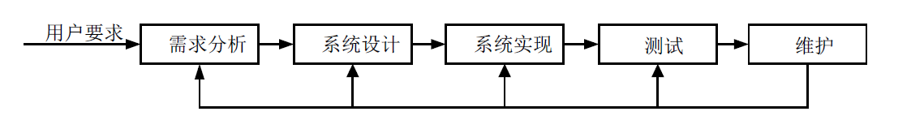
1.1 软件开发过程模型
软件生命周期
指软件产品从提出、实现、使用维护到停止使用退役的整个过程。
软件生命周期中，能够准确确定软件系统必须做什么和必须具备哪些功能的阶段是：需求分析。

Slide 21
1.1 软件开发过程模型
软件生命周期的重要性—— “好的过程决定好的结果”
  使一组活动具有了一致性和结构。便于排除人为干扰，形成规范化和标准化操作，使得能够采用灵活的方式来描述软件开发过程，允许人们使用不同的技术和工具进行软件设计和开发。
  获取经验并把它传授给他人，共享人类的经验。
对软件生命周期的不同划分，形成了不同的软件生存周期模型。（软件过程模型）
软件过程模型：将抽象的软件工程思想具体化；不断在软件开发实践中总结出来的，实施于过程模型的软件开发工具、方法和步骤。是跨越整个软件生命周期的系统开发、运作、维护所实施的全部过程、活动和任务的结构框架。

Slide 22
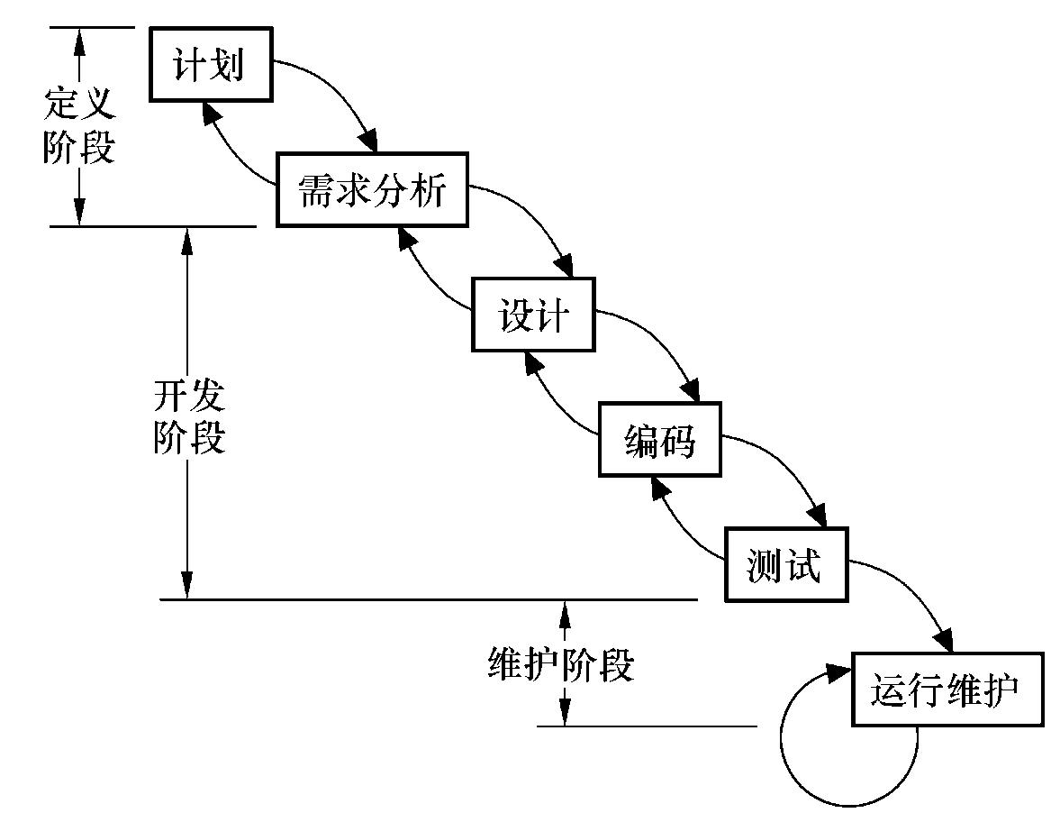
1.1 软件开发过程模型
GB8567软件开发国家标准（七个阶段）：
  问题定义和可行性研究
  需求分析
  概要设计
  详细设计
  编码
  测试
  维护

Slide 23
1.1 软件开发过程模型
１．软件定义
可行性研究
任务：了解用户的要求及实现环境，从技术、经济和社会等几个方面研究并论证软件系统的可行性。
  经济可行性研究。
  技术可行性研究。
  法律可行性研究。
  方案的选择。

Slide 24
1.1 软件开发过程模型
需求分析
任务：确定所要开发软件的功能需求、性能需求和运行环境约束，编制软件需求规格说明、软件系统的确认测试准则。
  需求分析工作包括：
    软件功能需求
    软件性能需求
    软件系统运行环境约束
  按需求建模。
  软件需求规格说明书（Software Requirements Specification，简称SRS）：需求概述、需求建模、数据建模等

Slide 25
1.1 软件开发过程模型
２．软件开发
按照需求规格说明的要求，由抽象到具体，逐步生成软件的过程。
概要设计：也称为总体设计，在这个阶段需要确定软件的总体结构（模块化）。
  建立系统总体结构和各模块之间的关系；
  定义各个功能摸块的接口；
  设计全局数据库或数据结构；
  规定设计约束；

Slide 26
1.1 软件开发过程模型
详细设计
也称为过程设计/程序设计，在这个阶段需要在总体设计阶段成果的基础上，考虑如何实现定义的软件系统，直到对系统中的每个模块给出足够详细的过程描述。
在详细设计中，把一个模块的功能逐步分解细化为一系列具体的处理步骤，即确定模块采用的算法和块内数据结构。
  对概要设计进行细化；
  建立文档资料

Slide 27
1.1 软件开发过程模型
实现
软件实现阶段即编码阶段：把模块的过程性描述翻译成用选定的程序设计语言书写的源程序。
  选择合适的编程语言编写程序；
  制定测试案例；
  保存文档资料。

Slide 28
1.1 软件开发过程模型
测试
  单元测试：对软件设计的最小单元“模块”进行正确性检验的测试工作。
  集成测试 ：也称为组装测试。按设计要求把通过单元测试的各个模块组装在一起之后所进行的测试。
  系统测试：将已经集成好的软件系统置于实际运行环境中所进行的测试。
  验收测试：又称确认测试。是软件开发结束后，用户对软件产品投入实际应用前，进行的最后一次质量检验活动。它要回答开发的软件产品是否符合预期的各项要求，以及用户能否接受的问题。

Slide 29
1.1 软件开发过程模型
3．软件使用、维护和更新换代
  软件使用：是在软件通过测试后，将软件安装在用户确定的运行环境中移交给用户使用。
软件维护：对软件系统进行修改或对软件需求变化做出反应的过程。
软件更新换代：终止对软件系统的支持，停止软件的使用（退役）。

Slide 30
1.1 软件开发过程模型
瀑布模型（waterfall model），又称线性顺序模型，Royce[Royce，1970]
瀑布过程模型反映了人们早期对软件工程的认识水平，是人们所熟悉的一种线性思维的体现，也是软件工程的最早范例。
瀑布模型强调阶段的划分及其顺序性、各阶段工作及其文档的完备性，是一种严格线性的、按阶段顺序的、逐步细化的开发模式。

Slide 31
1.2 软件生存周期模型
基本思想：瀑布式软件生存期模型把软件开发过程划分成若干阶段，每个阶段的任务相对独立，便于不同人员分工协作，从而降低了整个软件开发工程的困难程度。
规定了各项软件工程活动，包括制定开发计划、进行需求分析、软件设计、程序编码、测试及运行维护。并且规定了它们自上而下、相互衔接的固定次序。
每个阶段结束之前，都从技术和管理两个角度进行严格的审查，经确认之后才开始下一阶段的工作。

Slide 32
1.1 软件开发过程模型
增量模型，一种演化模型，又称为渐增模型，也称为有计划的产品改进模型。
它从一组给定的需求开始，通过构造一系列可执行中间版本来实施开发活动。第一个版本纳入一部分需求，下一个版本纳入更多的需求，依此类推，直到系统完成。每个中间版本都要执行必需的过程、活动和任务。
它与原型实现模型和其他演化方法一样，本质是迭代的。但不同的是，他强调每一个增量都发布一个可操作的产品。

Slide 33
1.1 软件开发过程模型
增量模型的最大特点就是将待开发的软件系统模块化和组件化。基于这个特点，增量模型具有以下优点。
1、将待开发的软件系统模块化，可以分批次地提交软件产品，使用户可以及时了解软件项目的进展。
2、以组件为单位进行开发降低了软件开发的风险。一个开发周期内的错误不会影响到整个软件系统。
3、开发顺序灵活。开发人员可以对组件的实现顺序进行优先级排序，先完成需求稳定的核心组件。当组件的优先级发生变化时，还能及时地对实现顺序进行调整。

Slide 34
1.1 软件开发过程模型
增量模型的缺点是要求待开发的软件系统可以被模块化。如果待开发的软件系统很难被模块化，那么将会给增量开发带来很多麻烦。
增量模型适用于具有以下特征的软件开发项目：
1、软件产品可以分批次地进行交付。
2、待开发的软件系统能够被模块化。
3、软件开发人员对应用领域不熟悉，难以一次性地进行系统开发。
4、项目管理人员把握全局的水平较高。

Slide 35
1.2 软件生存周期模型
螺旋模型（spiral model） [Boehm，1988]
将瀑布模型与演化模型结合起来，并且添加两种模型均忽略的风险分析，以确保项目的成功和减少风险。
螺旋模型产生的主要原因：规避风险、及时反馈、避免一次大量集成代码。

Slide 36
1.2 软件生存周期模型
基本思路：
  在瀑布模型的每一个开发阶段前引入一个非常严格的风险识别、风险分析和风险控制，把软件项目分解成一个个小项目。每个小项目都标识一个或多个主要风险，直到所有的主要风险因素都被确定。
  螺旋模型沿着螺线旋转，在笛卡儿坐标的4个象限上分别表达了4个方面的活动。沿螺旋线自内向外每旋转一圈，便开发出一个更为完善的、新的软件版本。依据前一个版本的结果构造新的版本，这个不断重复迭代的过程形成了一个螺旋上升的路径。

Slide 37
1.2 软件生存周期模型
螺旋模型4个象限的活动
  制定计划：确定软件目标，选定实施方案，弄清项目开发的限制条件。
  风险分析：分析所选方案，考虑如何识别和消除风险。
  实施工程：实施软件开发。
  客户评估：评价开发工作，提出修正建议。

Slide 38
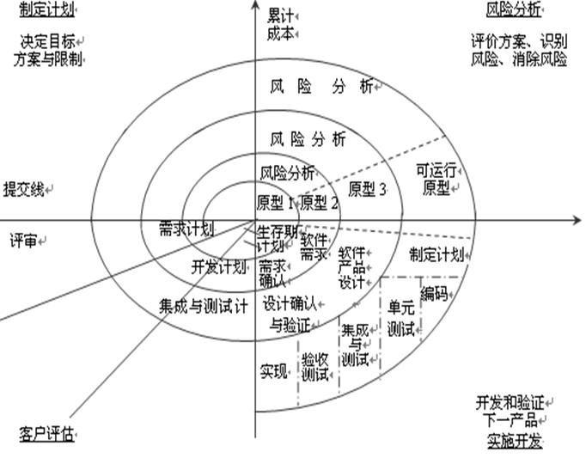
1.2 软件生存周期模型

Slide 39
1.2 软件生存周期模型
螺旋模型的特点
风险管理。螺旋模型将风险管理置于软件开发过程的核心，每个阶段都进行风险分析和评估，以减轻或消除风险。
迭代式开发。螺旋模型采用迭代式开发，每个阶段都包含反馈和迭代，以快速发现和纠正问题。
灵活性。螺旋模型具有灵活性，可以根据项目需求进行定制和调整，以更好地满足客户需求。
透明度。螺旋模型要求开发团队与客户之间进行持续的沟通和协商，以确保项目的透明度和可见性。

Slide 40
1.2 软件生存周期模型
持续评估。螺旋模型要求在每个阶段中进行评估，以确保项目进展符合预期，如果需要，可以进行调整和变更，以满足客户需求。
风险分析。螺旋模型强调风险分析，对可选方案和限制条件都进行评估，有助于将软件质量作为特殊目标融入产品开发之中。
小分段构建大型软件。螺旋模型以小分段构建大型软件，使成本计算变得简单容易，客户始终参与每个阶段的开发，保证了项目不偏离正确方向，也保证了项目的可控制性。
总的来说，螺旋模型特别适合于大型、复杂并具有高风险的系统开发

Slide 41
1.1 软件开发方法概述
主要软件开发方法（分析与设计）
  结构化方法（面向过程的方法）
  面向数据结构的方法
  面向对象方法

Slide 42
1.1 软件开发方法概述
1、结构化程序设计方法（面向过程）
主要特征
  控制结构仅由顺序、选择与重复等有限的基本控制结构表示。
  程序自底向上逐步抽象成一个函数块。
  每个函数块都有一个入口和一个出口。

Slide 43
1.1 软件开发方法概述
结构化软件开发方法（Structured）， 即传统/经典软件工程（Traditional）
  最早的、最传统的软件开发方法
  主要改进：从“追求技巧与效率”到“清晰第一，效率第二”的转变，从而提高了程序的易读性和可靠性。
  指导思想：自顶向下、逐步求精，基本原则是功能的分解与抽象
  面向数据流的开发方法（数据流图）

Slide 44
1.1 软件开发方法概述
  结构化方法包括：结构化分析（SA）、结构化设计（SD）、结构化实现（SI）等。
  主要缺陷：“有限成功”
  出现较早，适用于数据处理领域，不适用于规模大以及特别复杂的项目

Slide 45
1.1 软件开发方法概述
结构化分析的步骤
构造数据流模型（DFD）。
构建控制流模型。
生成数据字典（DD）。
生成可选方案，建立需求规约。
层次化数据流图：结构化分析方法中，按照系统需求的层次结构逐步分解，以分层的数据流图反映复杂的需求结构关系，以达到化繁为简的目的。

Slide 46
1.1 软件开发方法概述
结构化设计步骤
研究、分析和审查数据流图。从软件的需求规格说明中弄清数据流加工的过程。
根据数据流图决定问题的类型。
由数据流图推导出系统的初始模块结构图（分层）。
优化软件结构。
描述模块接口。
修改和补充数据词典。

Slide 47
1.1 软件开发方法概述
面向数据结构软件开发方法（Jackson方法-JSD）
特点：
  将分析结果作为设计基础，无明显分界；
  都必须标识关键实体和动作；
  信息具有层次性；
  提供一组将层次化的数据结构映射到程序结构的步骤；
  数据结构由顺序、选择和重复3种构造成分表示。

Slide 48
1.1 软件开发方法概述
2、面向对象程序设计方法（主流）
主要特征
  较好地的实现了“解空间”与“问题空间”的一致性。
  “对象＋消息”的机制取代了“数据结构＋算法”的思路。

Slide 49
1.1 软件开发方法概述
面向对象软件开发方法（Object-Oriented）
  面向对象开发的基本出发点是尽可能按照人类认识世界的方法和思维方式来分析和解决问题。
  运用对象、类、继承、封装、聚合、消息传送、多态性等概念来构造系统的软件开发方法。
  核心思想：利用面向对象的概念和方法为软件需求建立模型、进行系统设计，采用面向对象程序设计语言完成系统实现，并对建成的系统进行面向对象的系统维护。
  面向对象开发方法包括面向对象分析（OOA）、面向对象设计（OOD）和面向对象实现（OOI）等。

Slide 50
1.1 软件开发方法概述
面向对象方法的意义：
一种新的思考方式。
将数据和行为结合成为对象。
核心是封装。
优势：
  有效地降低了软件的复杂性，简化了软件的开发。
  有利于维护。

Slide 51
1.1 软件开发方法概述
面向对象方法有几十种，综合起来，其基本观点如下：
  现实客观世界由对象组成。
  相同的对象归并为类。
  类可以继承。
  对象之间通过消息进行联系。
面向对象=对象（object）
+类（classification）
+继承（inheritance）
+通信（communication with messages）

Slide 52
1.1 软件开发方法概述
面向对象建模方法：一种用于辨识系统环境中的对象及这些对象之间关系的技术
  OMT （James Rumbaugh）
  Booch方法（Grady Booch） UML
  OOSE （Ivar Jacobson）
  Coad-Yourdon
  Shlaer-Mellor
  Martin/Odell
  Fusion
当前的主流：统一建模语言UML

Slide 53
1.3 面向对象的基本概念
面向对象方法（OO方法）是一种认识客观世界的世界观，这种世界观将客观世界看成是有许多不同种类的对象构成的，每个对象有自己的内部状态和运动规律，不同对象之间的相互联系、相互作用就构成了完整的客观世界。
面向对象方法正是以对象作为最基本的元素，对象也是分析问题、解决问题的核心。

Slide 54
1.3 面向对象的基本概念
面向对象方法的特点：
  符合人们对客观世界的认识规律
  能很好地适应需求变化
  支持软件复用
  系统易于维护
面向对象方法成为主流开发方法。可以从下列几个方面来分析其原因：
  从认知学的角度来看，面向对象方法符合人们对客观世界的认识规律。
  面向对象方法开发的软件系统易于维护，其体系结构易于理解、扩充和修改。
  面向对象方法中的继承机制有力支持软件的复用。

Slide 55
1.3 面向对象的基本概念
1、对象（Object）
将客观世界中的实体抽象为问题空间中的对象。
  对象是现实世界中个体或事物的抽象表示，是指在一个应用当中具有明确角色的独立可确认的实体。
  对象是指一组属性以及这组属性上的专用操作的封装体。

Slide 56
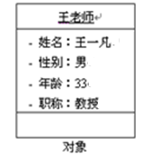
1.3 面向对象的基本概念
  每个对象都要包含：
    标识：对象唯一标识
    属性（attribute） ：表示对象的性质（对象的特征描述）。每个对象都有它自己的属性值，表示该对象的状态。对象中的属性只能通过该对象所提供的操作来存取或修改。
    操作（operation）：也称方法或服务。对象可以展现的外部服务（对象在其状态发生改变或者接收到外界消息时所采取的行动 ）

Slide 57
1.3 面向对象的基本概念
一个对象维护其自身的状态需要对外公开一些方法，行使其职能也要对外公开一些方法，这些方法组合起来定义了该对象允许外界访问的方法，或者说限定了外界可以期望的表现，它们是对象需要对外界履行的协议（Protocol）
  一个对象的整体协议可能会分为多个内聚的逻辑行为组，划分后的每一个逻辑行为组就描述了对象的一个独立职责，体现了对象的一个独立角色
  如果一个对象拥有多个行为组，就意味着该对象拥有多个不同的职责，需要扮演多个不同的角色。
  理想的单一职责对象应该仅仅扮演一个角色

Slide 58
1.3 面向对象的基本概念
2、类（Class）
类：是共享相同属性和操作的对象的集合，把具有相同特征和行为的对象归在一起就形成了类。
类的产生：分类。人们认识和处理具体事物时总会有意识或无意识的对它们进行归类。类产生的关键是进行正确的分类
实例（instance） ：在面向对象系统中，每个对象都属于一个类。属于某个特定类的对象称为该类的实例。因此，常常把对象和实例当作同义词。
一个类中的每个对象都是这个类的一个实例。类是创建对象的模板，从同一个类实例化的每个对象在它们的操作和信息结构两个方面都有相同的定义。
一个类和该类的所有对象称为类及对象（对象类）。

Slide 59
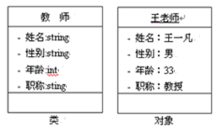
1.3 面向对象的基本概念
为属于该类的所有对象提供统一的抽象描述和生成模板
  抽象描述称为接口（Interface），定义了类所含对象对外的（其他类和对象）的统一协议
  生成模板称为实现（Implementation），说明了类所含对象的生成机制和行为模式
类包括：
  名称
  属性
  行为方法
在进行面向对象的分析与设计时，通常着重关注类。

Slide 60
1.3 面向对象的基本概念
类的基本特征
  抽象
  继承
  封装
  多态

Slide 61
1.3 面向对象的基本概念
类的抽象（Abstraction）
  抽象是人们在理解事物时常用的手段 。是指在事物的众多特征当中只注意那些和目标密切相关的特征，同时忽略那些不相关的特征，进而找出事物的本质和共性
忽略的方式（水平层次）：对象就是对现实世界事物的抽象结果，它表达了系统所需要的现实世界事物特征，抛弃了那些系统不需要的特征。
忽略的方式（垂直层次）：类则是对象集的抽象结果，它忽略了具体某个对象在特定时间和空间的细节状态，从对象集的全局出发，在一个更高的逻辑层次上，描述了对象集的共性

Slide 62
1.3 面向对象的基本概念
  类的封装（Encapsulation）（信息隐蔽和局部化）
  封装是一种信息隐蔽技术，目的是使对象的生产者和使用者分离，使对象的定义和实现分开。封装是指尽可能隐藏构造单位内部的实现细节，只通过有限的对外接口保持对外联系的一种软件构造策略
  绝不是简单的将属性和行为放置在一起 。封装的基本单位是对象。
  特征：一个清楚的边界；一个接口；受保护的内部实现

Slide 63
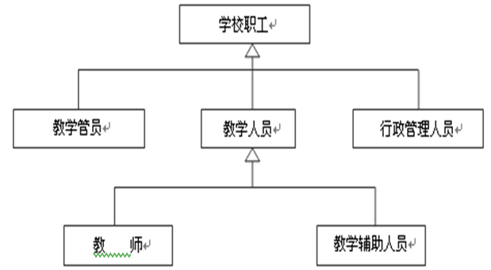
1.3 面向对象的基本概念
类的继承（Inheritance）
  继承是基于层次关系的不同类共享数据和操作的一种机制。父类中定义了其所有子类的公共属性和操作，在子类中除了定义自己特有的属性和操作外，可以继承其父类（或祖先类）的属性和操作，还可以对父类（或祖先类）中的操作重新定义其实现方法。
  意义：实现代码的重用。

Slide 64
1.3 面向对象的基本概念
抽象类（abstract class）：没有实例的类，它把一些类组织起来，提供一些公共的行为，但并不需要使用这个类的实例，而仅使用其子类的实例。
如果一个子类只有唯一一个父类，这个继承称为单一继承。如果一个子类有一个以上的父类，这种继承称为多重继承。

Slide 65
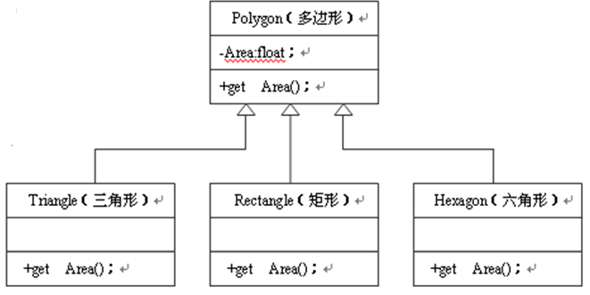
1.3 面向对象的基本概念
类的多态（Polymorphism）
  同一个消息为不同的对象接收时，可产生不同的动作或执行结果。即在多个类中可以定义同一个操作或属性名，并在每一类中有不同的实现。

Slide 66
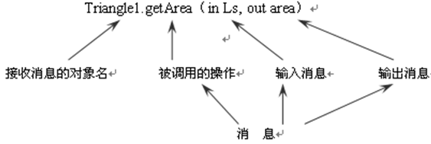
1.3 面向对象的基本概念
3、消息（Message）
对象间相互联系和相互作用的方式称为消息。是对象之间的联系纽带。一个对象通过向另一个对象发送消息来请求其服务。
消息只告诉接收对象需要完成什么操作，但并不指示接收者怎样完成操作。消息完全由接收者解释执行。
消息的组成：一个消息通常包括接收对象名、调用的操作名和适当的参数（如果有必要的话）。

Slide 67
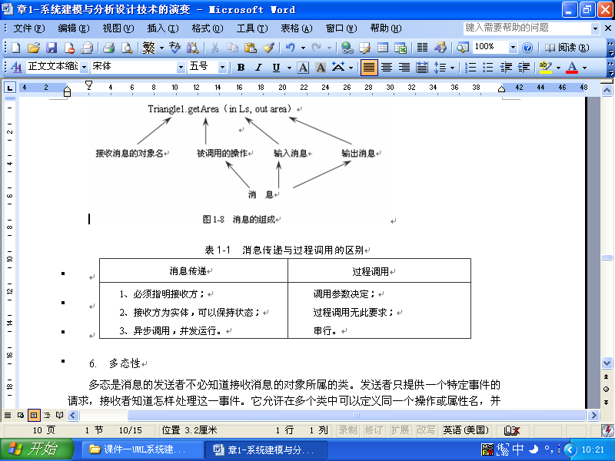
1.3 面向对象的基本概念
消息的类型：报告消息、询问消息、操作消息
消息传递和过程调用的区别

Slide 68
1.4 面向对象分析
面向对象分析（Object-Oriented Analysis，OOA） what？
  抽取和整理用户需求并建立问题域精确模型的过程。
  面向对象分析的关键，是识别出问题域内的对象，并分析它们相互间的关系，最终建立起问题域的简洁、精确、可理解的正确模型。（建立OOA模型）
  包括分析步骤、分析过程、系统建模、提交文档资料。

Slide 69
1.4 面向对象分析
通常需求分为两种类型：
  功能需求：描述了软件系统所应具有的外部行为。需要计算机系统解决的问题，也就是对数据的处理要求，这是一类最主要的需求。
  非功能需求：描述了系统展现给用户的行为和执行的操作等。实际使用环境所要求的需求，往往是一些限制要求，如性能、质量、约束、安全性等等。

Slide 70
1.4 面向对象分析
将软件的功能需求分为三个层次（除此之外，还包括非功能需求）：
  业务需求（business requirement）：反映了组织机构或客户对系统、产品高层次的目标要求，它们在项目视图与范围文档中予以说明。
  （需求分析的首要任务：确定系统的范围和边界，将系统内部元素和外部事物分开）
  用户需求（user requirement）：描述了用户使用产品必须要完成的任务和具备的功能，这在用例文档或方案脚本说明中予以说明。
  功能（系统）需求（functional requirement）：定义了开发人员必须实现的软件功能，使得用户能完成他们的任务，从而满足其业务需求。

Slide 71
1.4 面向对象分析
OOA步骤
获取客户对OO系统的需求，即标识场景（scenario）或使用用例（use case）。
建造静态结构模型（对象—关系模型）
  使用基本的需求作为指引来选择类和对象。
  为每个系统对象标识属性和操作。
  定义组织类的结构和层次。
建造动态结构模型（对象—行为模型） 。
建造功能模型。
用使用用例/场景来复审OOA模型。
反复、迭代、渐增（1）-（4）

Slide 72
1.4 面向对象分析
确定系统需求，建造需求模型
阶段：
  第一步是理解应用域（简称域）
  一旦开发小组成员达到了对该域的充分理解，就可以建造一个初始模型
  该初始模型用来确定客户的初始需求，然后应用迭代法
初始需求：
  需求是动态的
  需求是迭代的
  功能性需求和非功能性需求的处理

Slide 73
1.4 面向对象分析
发现客户需求的过程被称为需求获取（或称为需求启发、需求捕获、需求引导） ——理解应用域
  从人、文档或者环境当中获取需求的过程
  尽快熟悉应用域，或聘请领域专家
  需求工程师必须要利用各种方法和技术来“发现”需求
    面谈
    其他技术：发放调查问卷；检查客户在业务上使用的各种表格（硬数据分析、文档检查）；对用户直接观察；集体获取方法 ：头脑风暴（Brainstorming）、专题讨论会（Workshop）

Slide 74
1.4 面向对象分析
采用用例来收集客户需求的技术：
  分析员先标识使用该系统的不同的执行者（actor），代表使用该系统的不同的角色。每个执行者可以叙述他如何使用系统，或者说他需要系统提供什么功能。执行者提出的每一个使用场景（或功能）都是系统的一个用例的实例，一个用例描述了系统的一种用法（或一个功能），所有执行者提出的所有用例构成系统的完整的需求。
  注意，执行者与用户是不同的两个概念，一个用户可以扮演几个角色（执行者），一个执行者可以是用户，也可以是其他系统（应用程序或设备）。得到的用例必须进行复审，以使需求完整。

Slide 75
1.4 面向对象分析
一旦提出了最初的需求，推敲和扩充的过程被称为需求分析——建立初始模型
  建模来整合各种信息，以使得人们更好的理解问题
  为问题定义出一个需求集合，这个集合能够为问题界定一个有效的解决方案
  标识具体的功能、场景（scenario）、用例（use case）
需求获取和需求分析是交织在一起的

Slide 76
1.4 面向对象分析
基本的OOA模型由3个层次构成：
  对象层：发现对象类
  特征层：定义属性和服务
  关系层：定义对象类之间的关系

Slide 77
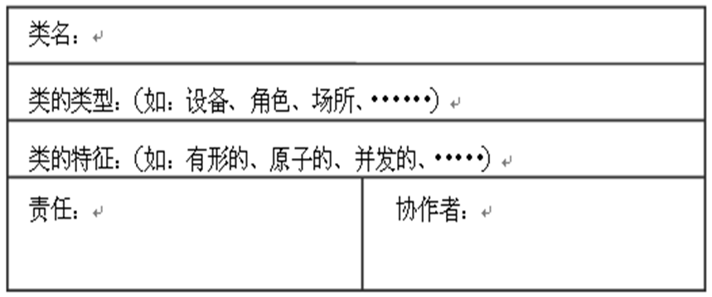
1.4 面向对象分析
类-责任-协作者（Class-Responsibility-Collaborator，CRC）技术
  索引卡片，有组织的类的表示法，包括3部分内容：
    类名描述
    类的责任描述（属性、操作）
    类的协作者描述（为完成该类责任而提供信息的其他相关的类）

Slide 78
1.4 面向对象分析
定义类和对象
确定对象类
  发现潜在对象：陈述中的名词或名词短语是可能的潜在对象
    与系统交互的角色。
    系统的工作环境场所。
    概念实体、发生的事件或事情。
    部门和设备。
    与系统有关的外部实体。

Slide 79
1.4 面向对象分析
  筛选对象：可以用以下选择特征来确定最终的对象
    关键性。
    可操作性。
    信息含量。
    公共属性 。
    公共操作。
    关键外部信息。

Slide 80
1.4 面向对象分析
  标识对象名：命名原则
    使用单个名词或名词短语标识对象名；
    对象名称必须有意义、简洁明了、含义明确、易于理解；
    尽量使用用户熟悉的行业标准术语。
  为对象分类：按以下特征进行分类
    有形性。
    包含性。
    顺序性。
    持久性。
    完整性。

Slide 81
1.4 面向对象分析
标识对象类的属性：静态特征，即为了完成客户规定的目标所必须保存的类的信息，一般可以从问题陈述中提取出或通过对类的理解而辨识出属性。
  发现潜在属性
  筛选属性
  标识属性名：命名原则
  属性说明

Slide 82
1.4 面向对象分析
标识对象类的操作：动态特征，定义了对象的行为并以某种方式修改对象的属性值。操作可以通过对系统的过程叙述的分析提取出来，通常叙述中的动词可作为候选的操作。类所选择的每个操作展示了类的某种行为。
  发现潜在操作
  筛选操作
  标识操作名：命名原则
  操作说明

Slide 83
1.4 面向对象分析
标识对象类之间的关联（协作）
  协作实际上标识了类间的关系。
  整体-部分关系（即对象之间的组成关系），用整体-部分结构表示。has a
  继承关系（即对象类之间的一般-特殊关系），用一般-特殊结构表示。is a
  对象之间的静态联系（即通对象属性反映的联系），用实例连接表示。
  对象之间的动态联系（即对象行为之间的依赖关系），用消息连接表示。
层次关系

Slide 84
1.4 面向对象分析
复审类的定义
  复审CRC卡片，复审应由客户和软件分析员参加，复审方法如下：
  参加复审的人，每人拿CRC卡片的一个子集。注意，有协作关系的卡片要分开，即，没有一个人持有两张有协作关系的卡片。
  将所有用例/场景分类。
  复审负责人仔细阅读用例，当读到一个命名的对象时，将令牌（token）传送给持有对应类的卡片的人员。
  收到令牌的类卡片持有者要描述卡片上记录的责任，复审小组将确定该类的一个或多个责任是否满足用例的需求。当某个责任需要协作时，将令牌传给协作者，并重复⑷。
  如果卡片上的责任和协作不能适应用例，则需对卡片进行修改，这可能导致定义新的类，或在现有的卡片上刻画新的或修正的责任及协作者。
  这种做法持续至所有的用例都完成为止。

Slide 85
1.4 面向对象分析
复杂系统的OOA模型由5个层次构成：
  类和对象层
  属性层
  服务层
  结构层
  主题层：把一些具有较强联系的类组织在一起构成类集合。
    有的面向对象方法中，把互相协作以完成一组紧密结合在一起的责任的类的集合定义为主题（subject）或子系统（subsystem）。主题和子系统都是一种抽象，从外界观察系统时，主题或子系统可看作黑盒，它有自己的一组责任和协作者，观察者不必关心其细节。观察一个主题或子系统的内部时，观察者可以把注意力集中在系统的某一个方面。因此，主题或子系统实际上是系统更高抽象层次上的一种描述。
特征

Slide 86
1.4 面向对象分析
面向对象系统分析阶段建立的系统模型
  建造OOA静态结构模型
  建造OOA动态结构模型
  建造OOA功能处理模型

Slide 87
1.5 面向对象设计
面向对象设计（Object-Oriented Design，OOD） how？
将OOA模型转化为OOD模型，两者没有明显分界
与传统的开发方法不同，OOA和OOD没有明显的分界线，采用相同的符号表示，往往反复迭代地进行。
过程包括：系统设计、对象设计、模式设计

Slide 88
1.5 面向对象设计
OOD步骤
  系统体系结构设计（高层设计）：系统环境选择，系统的体系结构设计
  系统对象设计（低层设计）：集中于类的详细设计，建立系统整体结构并确认接口

Slide 89
1.5 面向对象设计
系统对象设计
对象接口设计：
  加入接口对象，建立对象的静态、动态模型
  协议描述：描述对象的接口
  实现描述：描述传送给对象的消息所蕴含的每个操作的实现细节
设计算法和数据结构
确认子系统：
  确定子系统
  建立系统整体结构图
子系统间的通信
  合约：类型、协作者、类、操作、消息格式

Slide 90
1.5 面向对象设计
系统体系结构设计
任务管理
  主从结构设计。
  分布式结构设计。
数据管理
  定义数据类型。
  设计数据管理。数据管理设计提供了持久对象的基本结构。
人机界面

Slide 91
1.5 面向对象设计
设计模式（Design Pattern）
  在许多面向对象系统中，存在一些类和通信对象的重复出现的模式。这些模式求解特定的设计问题，使面向对象设计更灵活，并最终可复用。这些模式帮助设计者复用以前成功的设计，设计者可把这些模式应用到新的设计中。
  设计模式：模式名、应用条件、模式的特征、应用结果

Slide 92
1.6 面向对象实现、测试和维护
软件工程每个阶段都需保存完善的文档资料。
OOA&OOD阶段之后提供的文档：
  用户文档：面向用户
    场景/用例图、系统功能处理模型图。
  系统文档：面向开发者
    增加对象静态模型、对象动态模型、系统设计、体系结构模型。

Slide 93
1.6 面向对象实现、测试和维护
面向对象系统的实现（ Object-Oriented Implementation，OOI）
计算机辅助软件开发工具CASE：
  Rational Rose，支持UML的CASE工具
程序设计语言的选择
  Smalltalk
  C++
  Java
  C#
  …

Slide 94
1.6 面向对象实现、测试和维护
面向对象系统的测试（ Object-Oriented Testing，OOT）
测试OOA、OOD模型：
  OOA和OOD模型的复审是特别有用的，因为相同的语义结构（如类、属性、操作、消息）出现在分析、设计和代码阶段。
  所有面向对象模型应该被测试，以保证在模型的语法、语义和语用的语境内的正确性、完整性和一致性。

Slide 95
1.6 面向对象实现、测试和维护
单元测试
  单元的概念：当考虑面向对象软件时，最小的可测试单位是封装的类或对象，类包含一组不同的操作，并且某特殊操作可能作为一组不同类的一部分存在。
  不再孤立地测试单个操作，而是将操作作为类的一部分。
  对OO软件的类测试等价于传统软件的单元测试。和传统软件的单元测试不一样，OO软件的类测试往往关注模块的算法细节和模块接口间流动的数据，它是由封装在类中的操作和类的状态行为所驱动的。

Slide 96
1.6 面向对象实现、测试和维护
集成测试
两种策略
  基于线程的测试：集成对回应系统的一个输入或事件所需的一组类，每个线程被集成并分别测试，应用回归测试以保证不产生副作用。
  基于使用的测试：通过测试那些几乎不使用服务器类的类（称为独立类）而开始构造系统，在独立类测试完成后，下一层使用独立类的类（即依赖类）被测试。这个依赖类层次的测试序列一直持续到构造完整个系统。和传统集成不同，要尽可能避免使用驱动程序和桩模块作为替代操作。

Slide 97
1.6 面向对象实现、测试和维护
有效性测试（用例测试）
  OO软件的有效性集中在用户可见的动作和用户可识别的系统输出。
  用例提供了在用户交互需求中很可能发现错误的一个场景。传统的黑盒测试方法可被用于驱动有效性测试。测试用例可以从对象—行为模型和作为OOA的一部分的事件流图中导出。

Slide 98
1.6 面向对象实现、测试和维护
移交测试（验收测试，确认测试）
  以用户为主的测试，强调用户的参与。
  两种形式：
    Alpha测试（ α测试）：早期的、不稳定的软件版本所进行的验收测试，受控的实验室测试
    Beta测试（ β测试）：晚期的、更加稳定的软件版本所进行的验收测试，不受控的非实验室测试

Slide 99
1.6 面向对象实现、测试和维护
面向对象系统的维护（ Object-Oriented Maintenance，OOM）
  改正性维护。在软件开发阶段，由于测试技术的局限性，必然会有某些错误未被发现一些隐藏下来的错误在运行过程中，在特定的条件下就会显现出来被用户发现。针对这种错误进行修改的维护就是改正性维护。
  适应性维护。软件运行的软硬件环境随着计算机技术的飞速发展也日新月异。为适应这种环境的改变而进行的维护就是适应性维护。
  完善性维护。在软件的使用过程中，用户对软件功能和性能的要求总是不断变化的。例如快捷键的修改、界面风格的修改。为了满足这类要求进行的维护就是完善性维护。

Slide 100
1.7 几种典型的面向对象方法简介
OMT （James Rumbaugh）
Booch方法（Grady Booch）
OOSE （Ivar Jacobson）
Coad-Yourdon
Shlaer-Mellor
Martin/Odell
Fusion
…

Slide 101
1.7 几种典型的面向对象方法简介
1．Booch面向对象方法
首先提出面向对象分析与设计，认为软件开发是一个螺旋上升的过程，强调过程的多次重复
Booch 方法的基本开发模型
  逻辑模型
  物理模型
  静态模型
  动态模型
Booch方法的一般过程
  技术层开发
  管理层开发

Slide 102
1.7 几种典型的面向对象方法简介
系统技术层开发步骤
  发现类与对象。
  确定类和对象的语义。
  标识类和对象间的关系。
系统管理层开发步骤
  强调团队技术管理。
  明确用户关键需求。
  建立系统分析模型。
  完善设计系统结构。
  系统实现。
  软件交付。

Slide 103
1.7 几种典型的面向对象方法简介
2．Jacobson的面向对象软件工程（OOSE）
利用用例进行驱动的面向对象方法
建立面向对象分析模型（OOA）的过程
  建造用户需求模型。
  建造系统分析模型。
建立面向对象设计模型（OOD）的过程
  创建模块作为主要的设计对象。
  创建一个显示激励如何在模块间传送的交互图。
  把模块组织成子系统。
  复审设计工作。

Slide 104
1.7 几种典型的面向对象方法简介
3．Coad-Yourdon的面向对象方法论
面向对象分析（OOA）步骤
  类及对象层。
  结构层。
  主题层。
  属性层。
  服务层。
面向对象设计（OOD）步骤
  问题领域部件模型
  人机接口部件模型
  任务管理部件模型
  数据管理部件模型

Slide 105
1.7 几种典型的面向对象方法简介
4．James Rumbaugh的面向对象方法（OMT）
对象模型。
动态模型。
功能模型。
OOA步骤：
  需求分析
  系统分析：建造对象模型、动态模型、功能模型
OOD步骤：
  系统设计
  对象设计

